Slide 1

幸福玻璃球

Slide 2

1. 人生常期望完美，
愛常伴多福氣，

Slide 3
名利富足一一擁有，
幸福的感覺無人比。

Slide 4
2. 誰知人從沒完美，
愛難避免別離，

Slide 5
此刻擁有那刻失去，
幸福玻璃碎藏道理。

Slide 6

副：苦沒法可躲避，
惟尋主愛給我生機，

Slide 7
祂犧牲十架為我死，
流盡血淚承受苦楚嘲戲；

Slide 8
手被刺穿滋味，
誰人的愛跟你相比？

Slide 9
再不只是求自己，
願與恩主結伴奔千里。

Slide 10
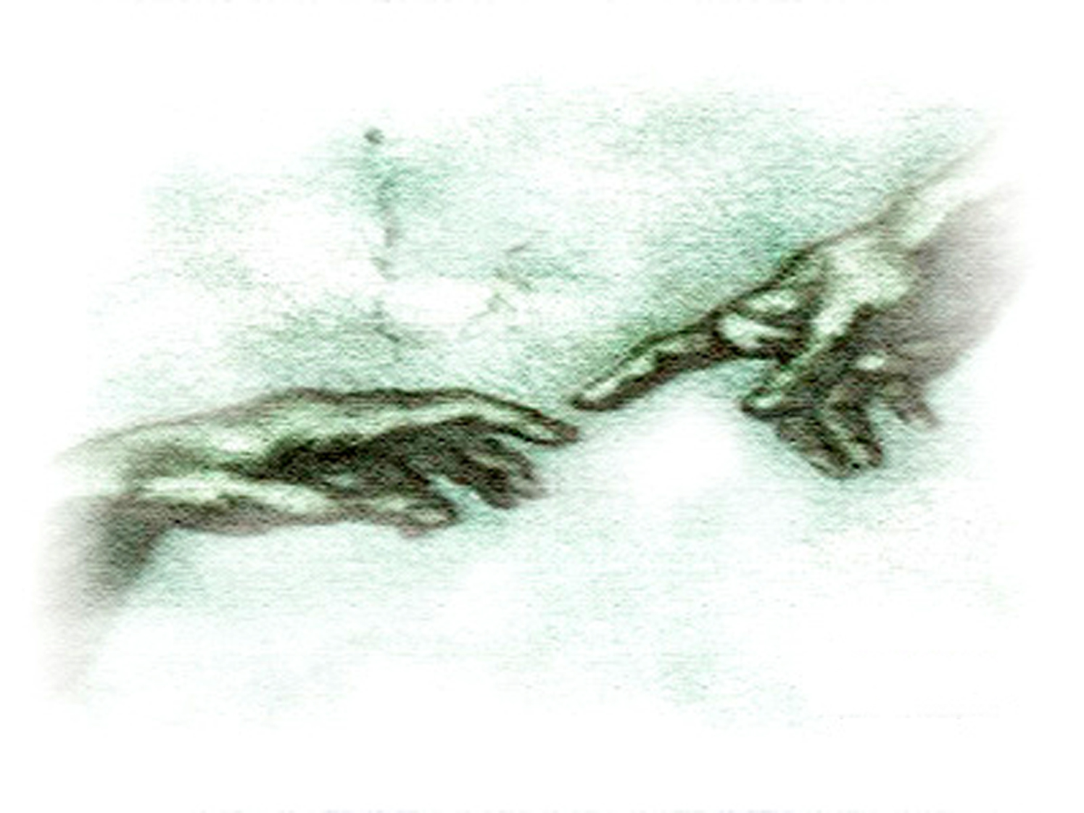
3. 耶穌惟獨你完美，愛我，
同在不捨棄，我口感恩，

Slide 11
我心相信，
幸福歡欣盼望在你。

